Slide 1
教练图
日常生活：规划、 社交，投资、烹饪
语言 英语>日语
运动 篮球>高尔夫、
文艺 吉他 > 唱歌 >钢琴
游戏 万智牌/口袋妖怪> RTS 海贼王 德州扑克

Slide 2
时间和取舍（今年）
一月过完，还有5300个小时。
想挣200w，就是工作2000个小时（平均每天5h）。20场次左右，相关考试时间300-400h，相关开发时间100-200h。相关宣传推广时间500h。这样只剩1000小时了。
1000小时想哥飞，又想量化，基本上是痴人说梦。还是先哥飞吧。量化作为休息。
如果还有200天出门，路上时间也有300个小时。路上英语吧，英语APP – 300h。吃饭还有200h呢！可以读书和看作品。
旅游还有差不多500个小时。
8*30 = 200。内活动。
10 * 30 = 300h 外出活动。
社交分出500h。加上旅游，一共1000h在外。
这样，5300-2000-1000-300 = 2000小时。
运动占掉500h，这样还有1500h。咋分配？
每个沉迷15n。能分配40day，600h吗？努力吧！
再减去1000的J人，真的只剩500了。
节省时间大法: （a)路上app （b）真的不能乱刷知乎、小红书了（c）快手饭，汁+烤炸物。（d）吃饭的时候，进行爱好 – 娱乐读书/打牌教练。（e）沉迷条件：天时（没压力）人和（恰好进入状态）
Notes:
不家中举办聚会 – 能
今年状态：拼命享受工作，闲下来和人玩，和人练，
J人日记，工作和娱乐之间，给1000h。（运动/学习/游戏各1个）
被动收入 = 我爸妈退休金，停手。大概800万现金。网站每多10w/年被动收入，总需求-200w。所以网站只要做到每年25w就够了！
和人接触 – 高能量Homebar。

Slide 3

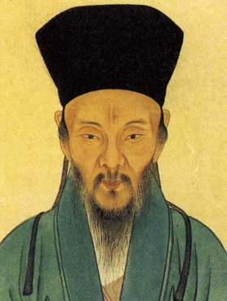
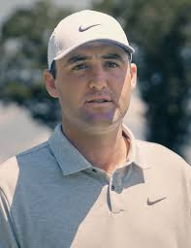
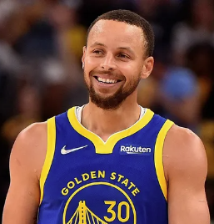

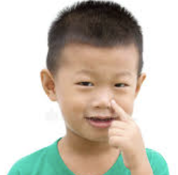

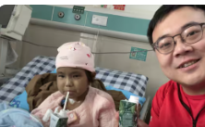
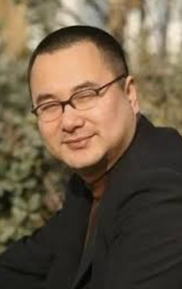



Slide 4
永世轮回（周）
2M开发
野营乌托
和菜头
特种兵孩
J人教练
老孟
Self2人
阻碍 – 小红书
阻碍 – 小红书
有利 – 良好形象
阻碍 – 人交互
人交互
阻碍 – Emo和F需求
教练
娱乐
有利 -
待做 – 梳理
入口1-参加
Notes:
思考结论：
每日轮回，需要找到几个能工作的饭堂。吃完饭继续敲代码。（follow me; 联营魔方；半半；Sauceup;
帝国时代，不应该是特种兵。而是几日特训。
先去掉那些见人的欲望吧。从按摩开始也可以。
人交互，先从教练开始吧。
29号，做一下整体整理。各种文件。各种事情。盘点。新建宪法。

Slide 5
Self2人
和菜头
野营乌托
特种兵孩
2M开发
灰产替代
J人教练
老孟
Notes:
Self2人，和菜头是理论基础。但是需要在广阔社会中实践。
2M开发，灰产替代绑定一起。得早起，得有食堂，能走路散步。【Half，歌德书店xx爷爷，小酒馆】。突出一个晚上7点半回家。

Slide 6
教练 – 社交
心理表征
设计（3F)
动机问题：先daoche一下自己。
观察平时不会注意的点：
制作极端情况处理库，找到对应视频，并看视频学习。

Slide 7
教练 – 高尔夫
物料积累
高尔夫日志
练习场录屏
漂亮的推杆记录
杂乱信息的学习录屏

Slide 8
教练 – 篮球

Slide 9
教练 – 日语
训练改进：
每天往回朗读20句，复习不懂的地方。时间提升到10min。
灵感：
物料积累：
精细的一个训练物品
做个AI教师爷
每次学习录像，不断升级练习工具
学习日志
Notes:
241223
今日学习约7分钟。
学习了5句话。朗读了5句话。

Slide 10
教练 – 万智牌
弄很牛逼的管理系统，然后找CMY
视频学习法 – 打一打T2，然后看顶级选手的录屏，建立心理表征

Slide 11
游戏名 | 时间 | 备注 | 类别 | 体验
帝国时代教练1300 | 90h,7.5天 | 15天努力，2周不休，3周正常 | 教练 | 法环，3D
魔兽争霸教练 | 90h,7天 | 15天努力，2周不休，3周正常 | 教练 | 悟空，4D
星露谷物语 | 168h,14天 | 30天努力，4周不休，6周正常 | 精通 | 巫师，4D
英雄无敌 | 150h,12.5天 | 30天努力，4周不休，6周正常 | 体验 | 2077，3D
战锤1初体验 | 45h,4天 | 战锤总 – 300-400小时。2周正常，1周不休。 | 体验 | 正义，7D
战锤2初体验 | 50h,4天 | 8天努力2周正常，1周不休。 | 体验 | 最终幻想？
战锤3初体验 | 55h,4.5天 | 9天努力，2周正常，1周不休。 | 体验 | 魔兽世界？
战锤1精通 | 60h, 5天 | 10天努力，2周正常，1周不休 | 精通 | 泰拉利亚？
战锤2精通 | 70h, 6天 | 12天努力，3周正常，2周不休 | 精通 | 我的世界？
战锤3精通 | 80h,7天 | 14天努力，3周正常，2周不休 | 精通 | 罗马1全站？
万智牌Manor回归 | 60h, 5天 | 10天努力，2周正常，1周不休 | 教练 | 罗马2全站？
诡秘之主 | 150小时，12全天/24半程 | 24天努力，5周正常，3周不休 | 文艺 | 战锤4k设计
新历史网络小说 | 100小时，8全天/16半程 | 16天努力，3周正常，2周不休 | 文艺 | 战锤4k商人
文明6 | 50-100小时，4-8天全程 | 12天努力，3周正常，2周不休 | 精通 | 杀戮尖塔
某个美剧+解析 | 10小时/季，即1天/季节全程，2天/季半程。 | 可和英语水平一起。不玩游戏的周就行。自由点。 | 文艺 | 冰气时代
某个信野 | 60小时，5天全程
正义之怒 | 120h,10天 | 20天努力，4周正常，3周不休
三国志11
 |  | 光是上述这些，就需要107.5整天。最少也要一年。正常要一年半。 | 还有剧情4A。巫师4天；法环3天；悟空4天；

Slide 12
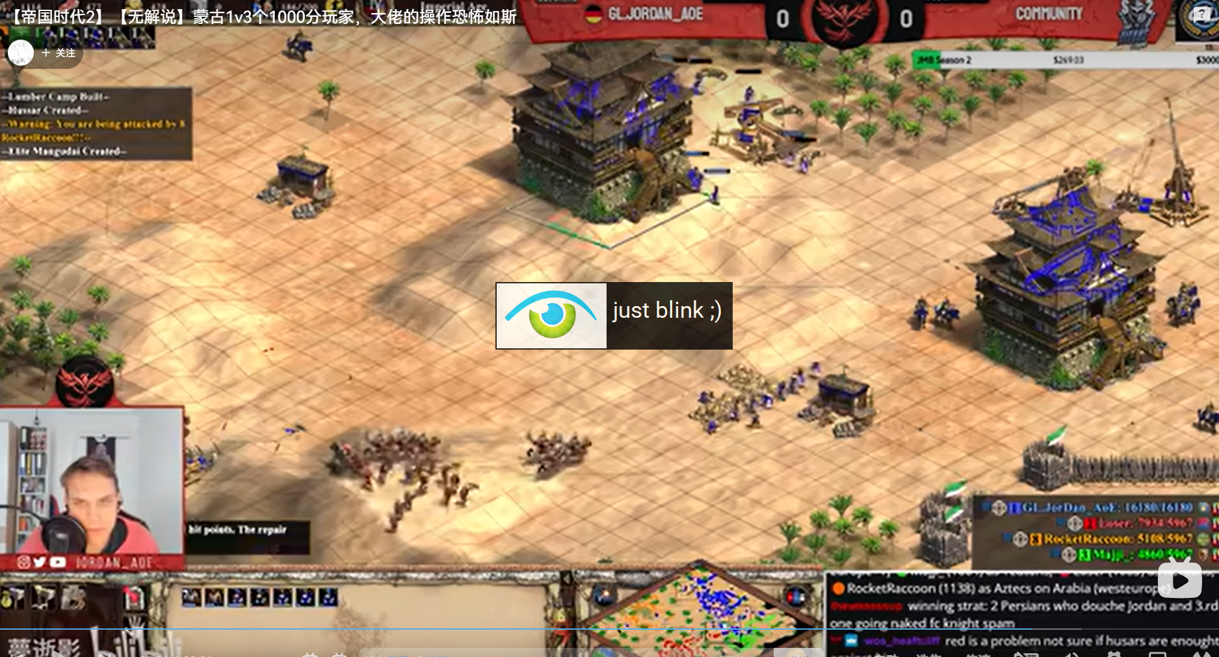

Slide 13


Slide 14
3
帝国时代2 – 1300分学习
要点：练习1-3民族；掌握强势民族；大佬比赛观摩；细节（围家）；刻意训练（双线）
时间：7天，150局 + 看回放 + 看教程 + 思考细节错误 = 90小时
15天，2周不休，3周正常

Slide 15
3
魔兽争霸3 – 学习
时间：7天
要点：提前文案；提前专业比赛思考侦察；团战训练器；练级模拟器；
15天努力，2周不休，3周正常

Slide 16
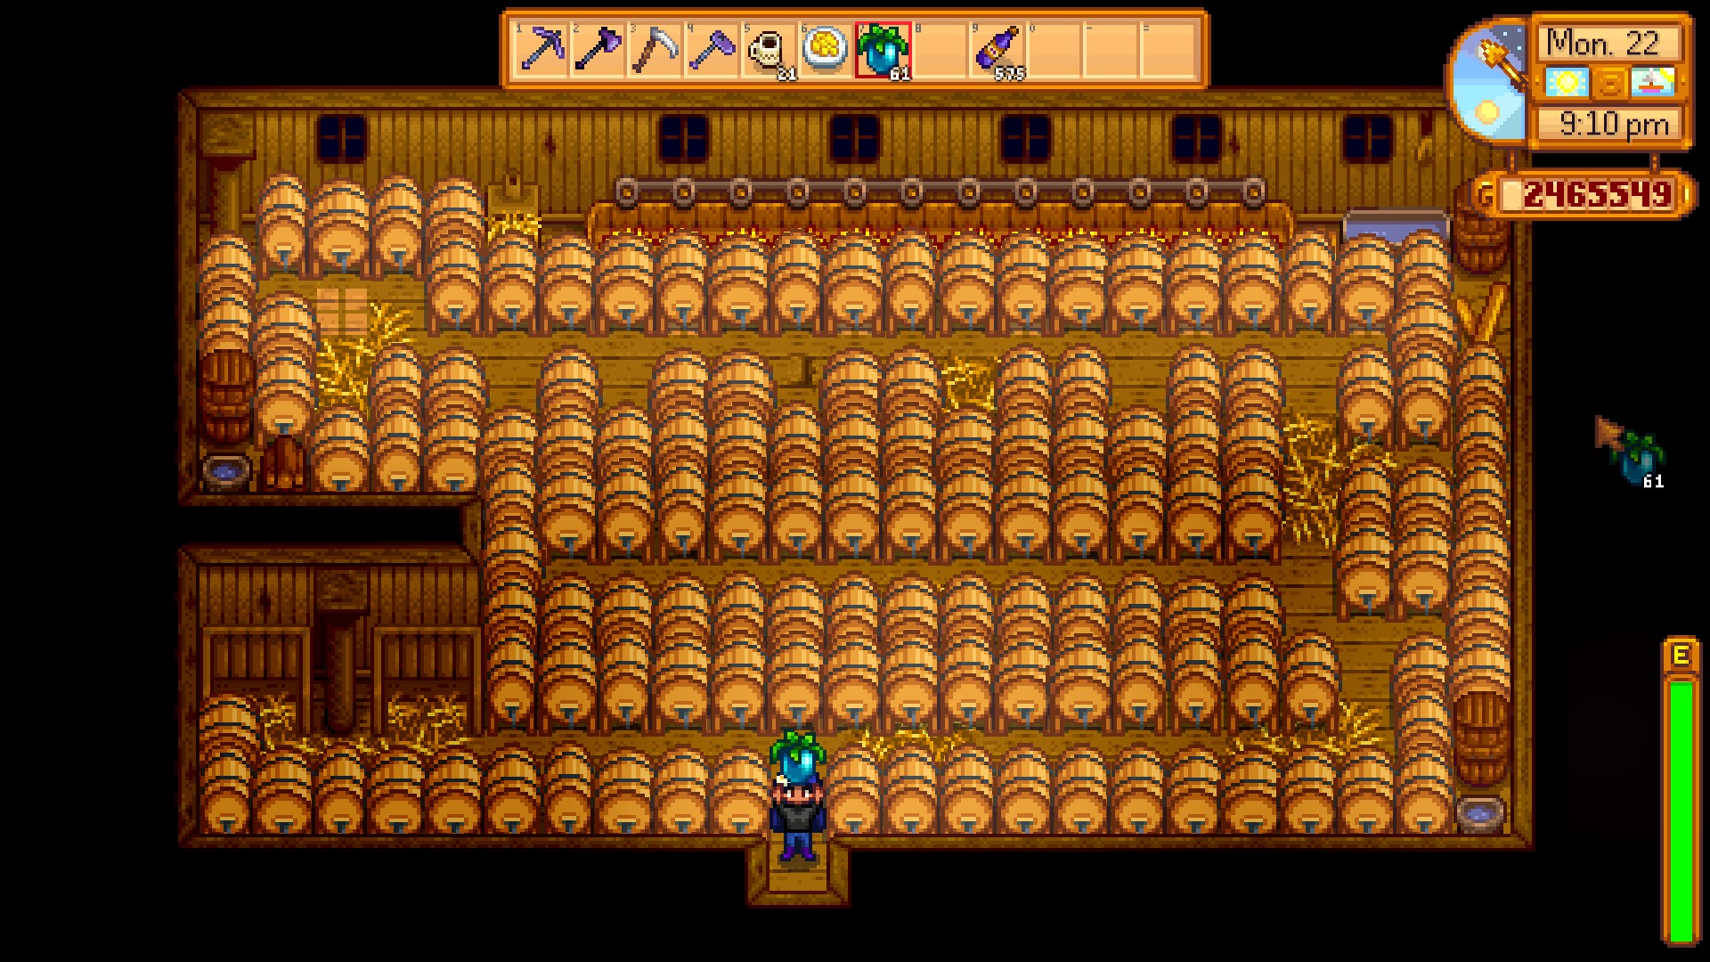

Slide 17


Slide 18
6
星露谷物语
时间：168小时（2年，224天*30分钟*1.5倍） = 14整天
条件：30天努力，4周不休，6周正常

Slide 19
6
英雄无敌：
时间：150h（根据how long to beat) = 12.5天
条件：30天努力，4周不休，6周正常

Slide 20
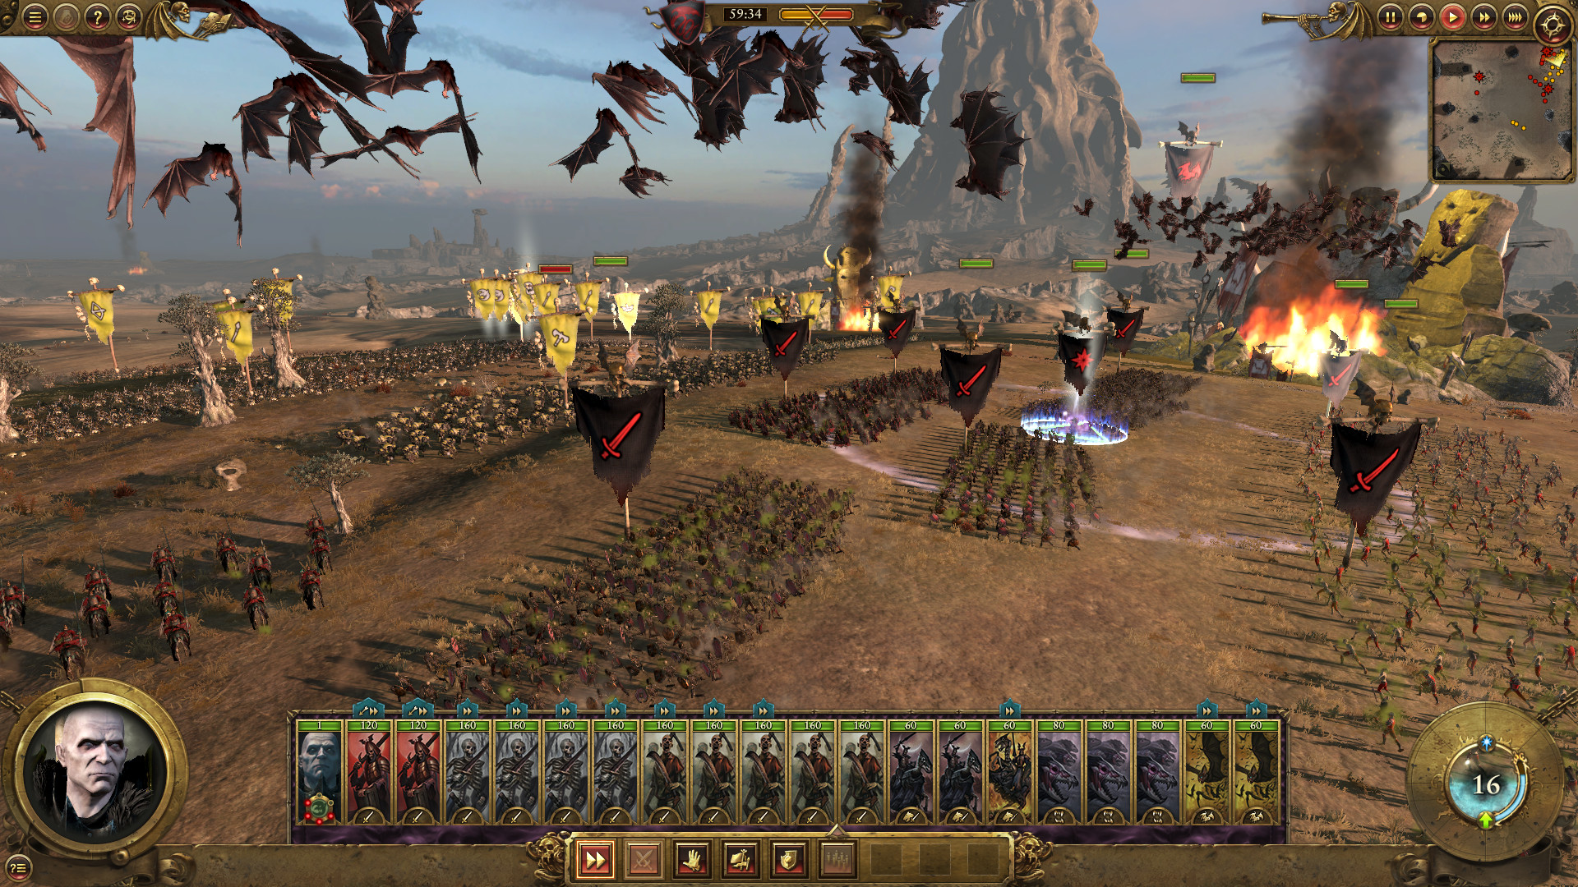

Slide 21


Slide 22
4
战锤1初体验+精通：
要点：
时间：40h+60h= 100h,9天
条件：4周普通 or 3周努力

Slide 23
4
战锤2初体验+精通：
要点：
时间：40h+60h= 100h,9天
条件：4周普通 or 3周努力

Slide 24
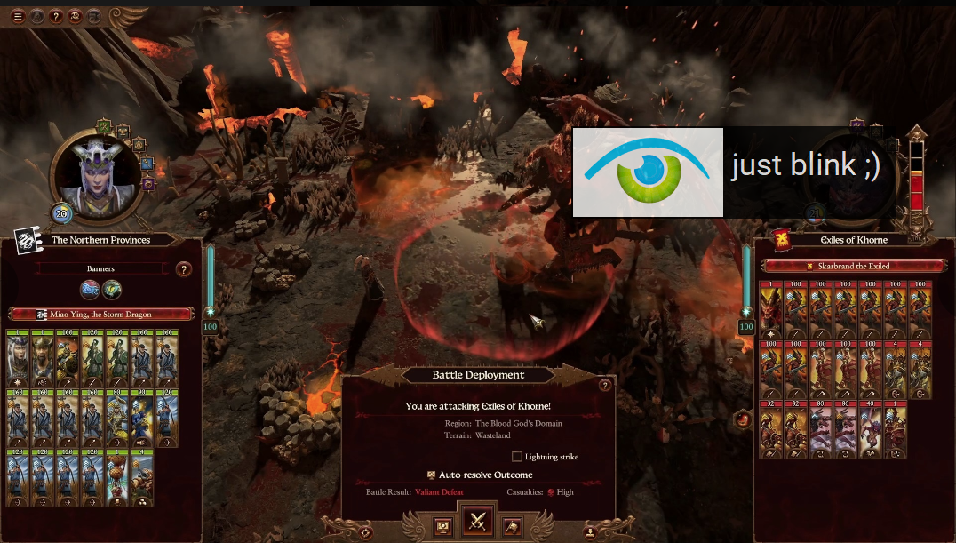

Slide 25


Slide 26
4
战锤3初体验+精通：
要点：
时间：40h+60h= 100h,9天
条件：4周普通 or 3周努力

Slide 27
5
诡秘之主：
时间：446万字，150小时 = 12天全程 or 24天半程 or 两个月无娱乐
条件：24天努力，5周正常，3周不休

Slide 28
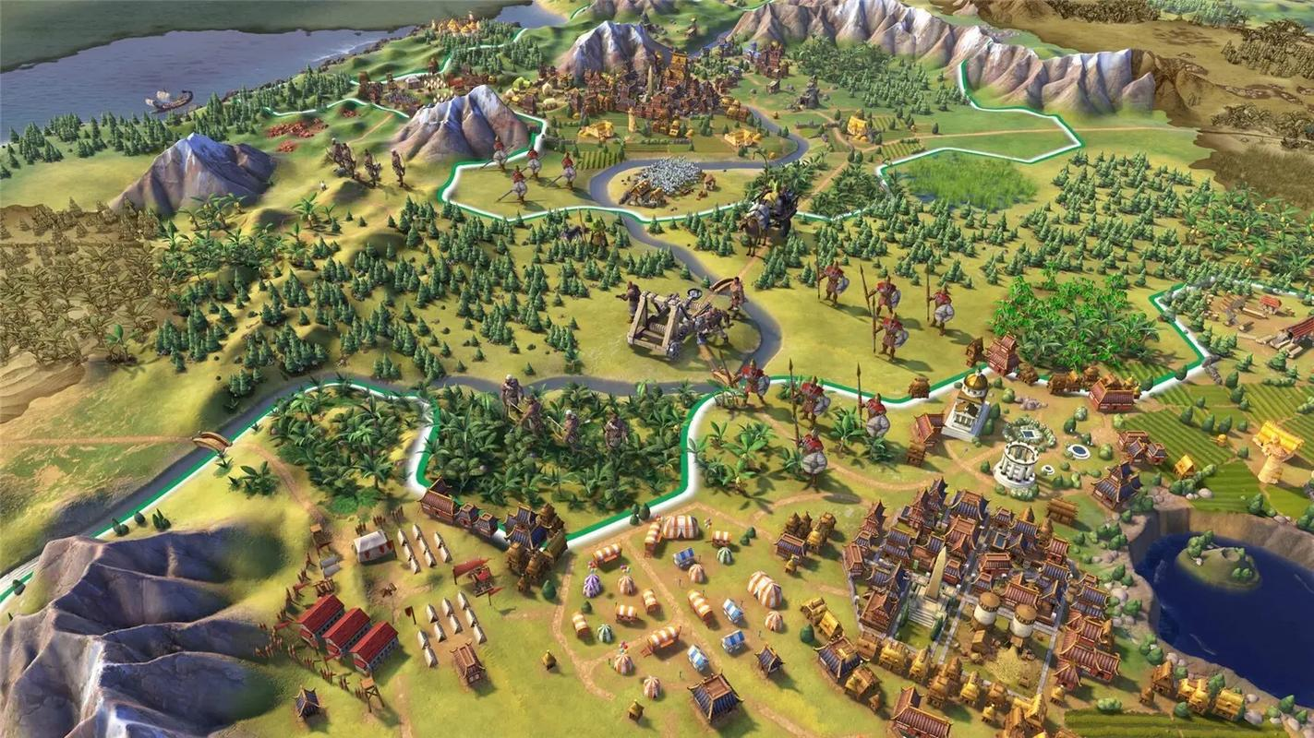

Slide 29
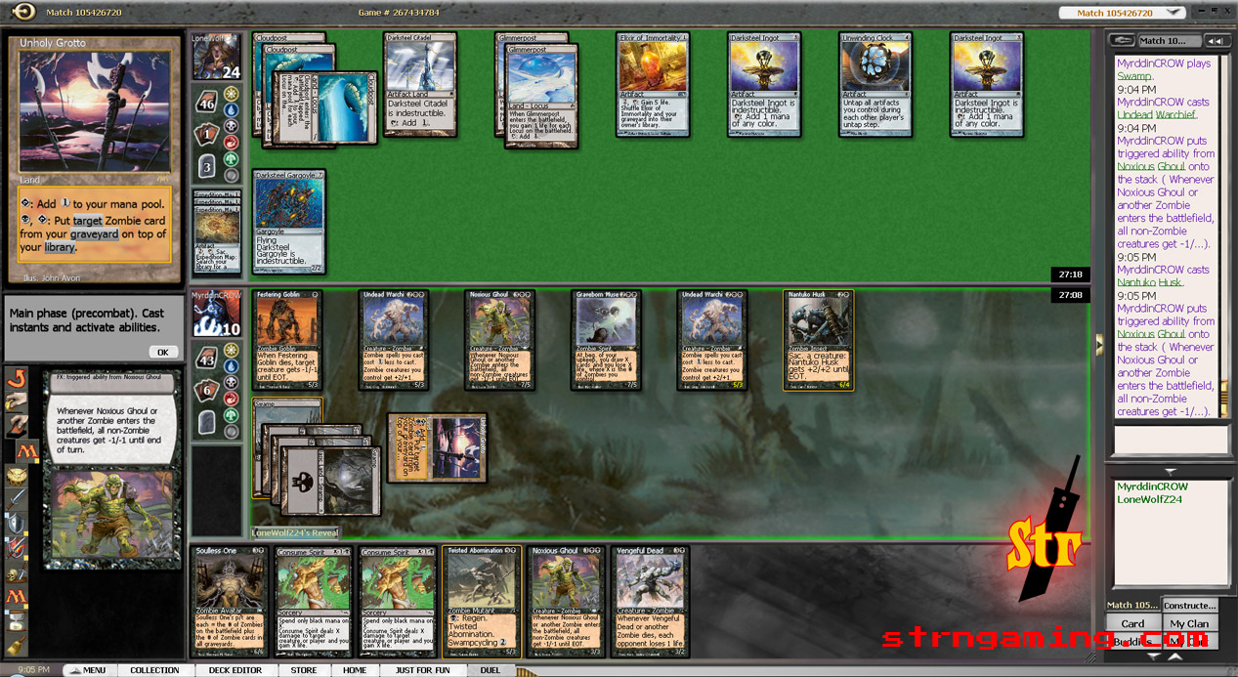

Slide 30
3
文明6
要点：
时间：50-100小时，4-8天全程
条件：12天努力，3周正常，2周不休

Slide 31
2
万智牌现金赛训练
要点：预计11月之后。
时间：40h+60h= 100h,9天
条件：10天努力，2周正常，1周不休

Slide 32
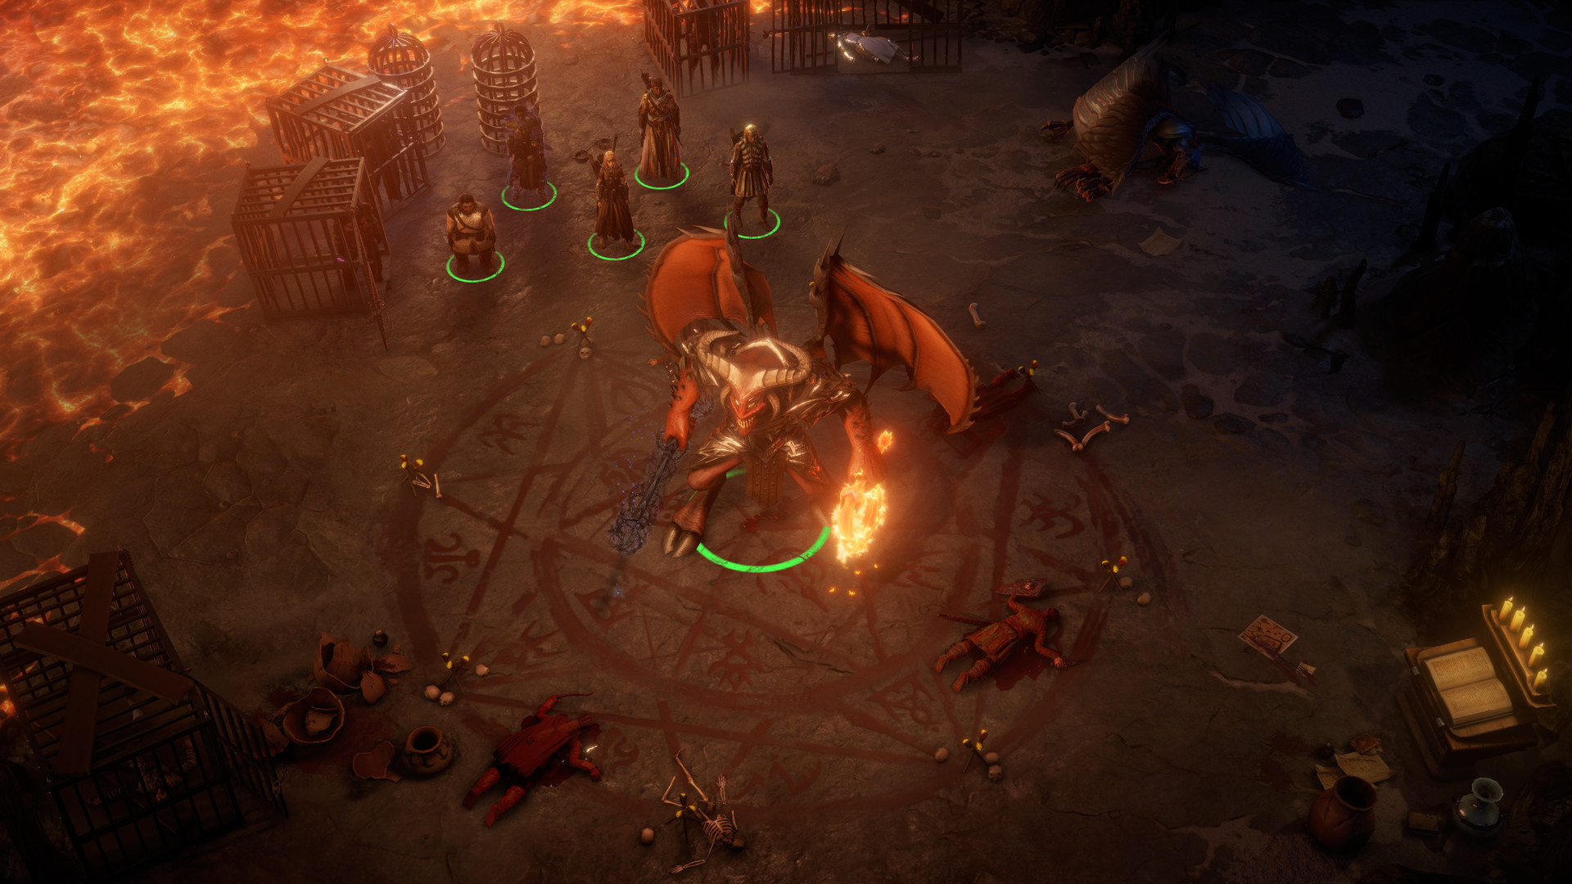

Slide 33
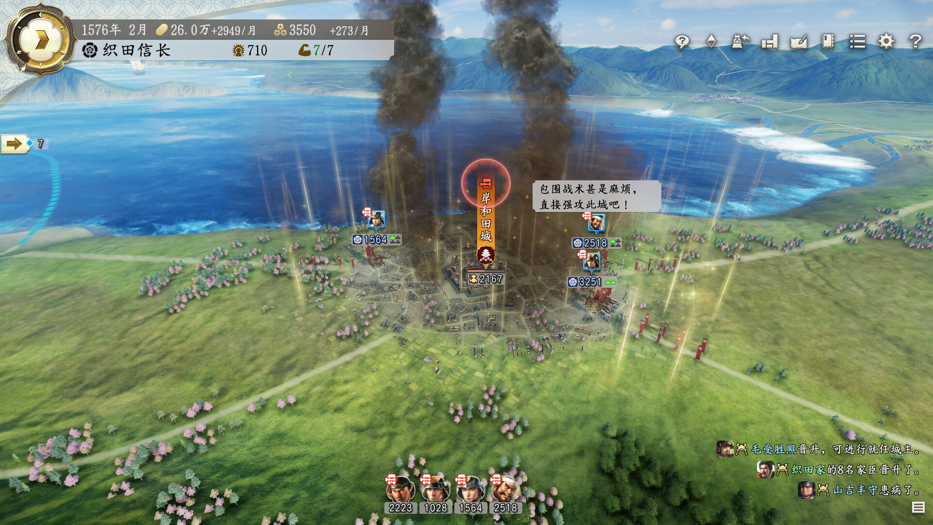

Slide 34
4
正义之怒
要点：
时间：120小时，10天
条件：20天努力，4周正常，3周不休

Slide 35
2
信长野望16
要点：
时间：50小时，4天全程
条件：8天努力，2周正常，1周不休

Slide 36
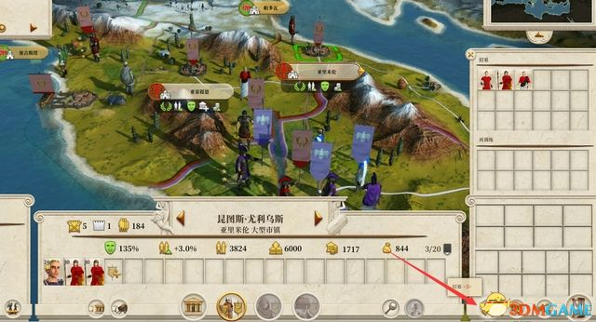

Slide 37
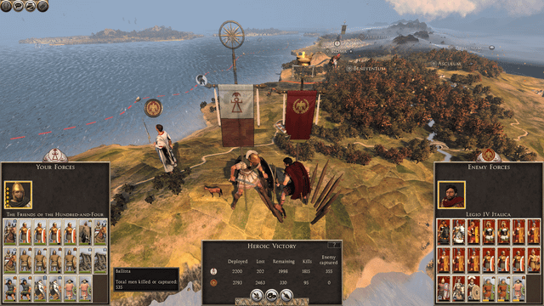

Slide 38
3
罗马全战1
要点：战锤之后
时间：100小时，8天
条件：16天努力，3周正常，2周不休

Slide 39
3
罗马全战2
要点：战锤之后
时间：100小时，8天
条件：16天努力，3周正常，2周不休

Slide 40
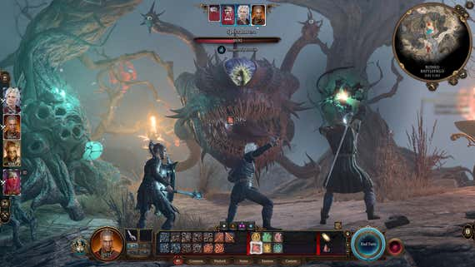

Slide 41
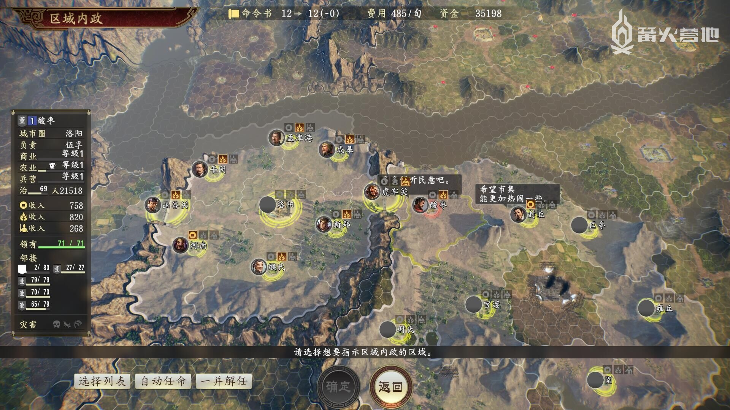

Slide 42
3
博德之门3邪念
时间：100小时，8天
条件：16天努力，3周正常，2周不休

Slide 43
3
三国志14
要点：战锤之后
时间：70小时，6天
条件：12天努力，2周正常，1周不休

Slide 44


Slide 45


Slide 46
3
德州扑克
时间：4天
条件：8天努力，2周正常，1周极限

Slide 47
3
最终幻想14
时间：100小时，8天
条件：16天努力，3周正常，2周不休

Slide 48
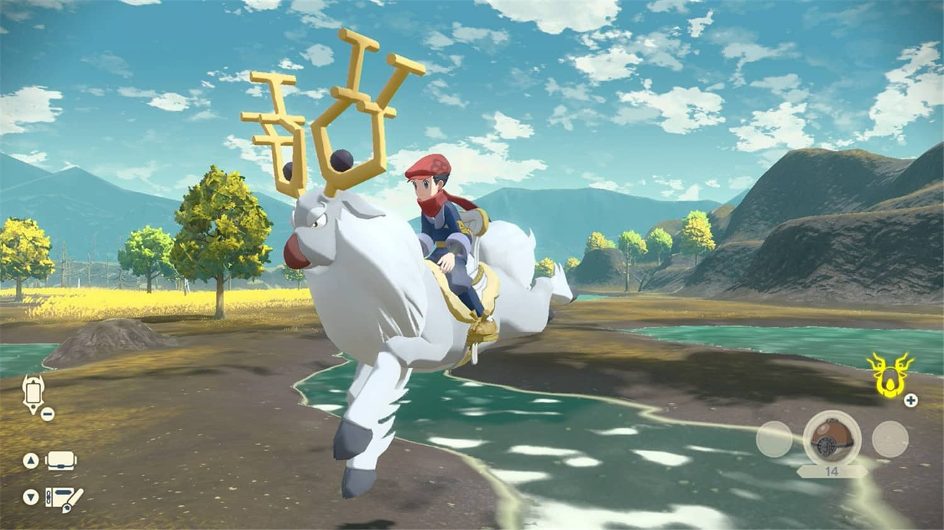

Slide 49
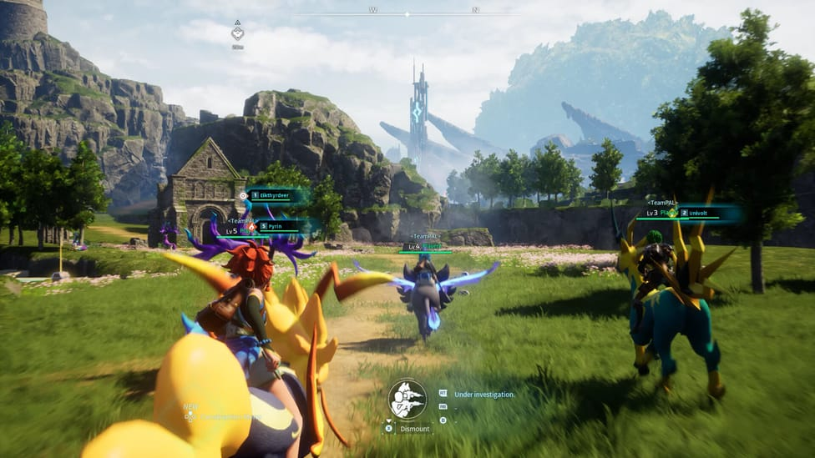

Slide 50
1
阿尔宙斯
时间：30小时，3天
条件：6天努力，1周普通

Slide 51
3
幻兽帕鲁
时间：80小时，7天
条件：14天，3周正常，2周不休

Slide 52
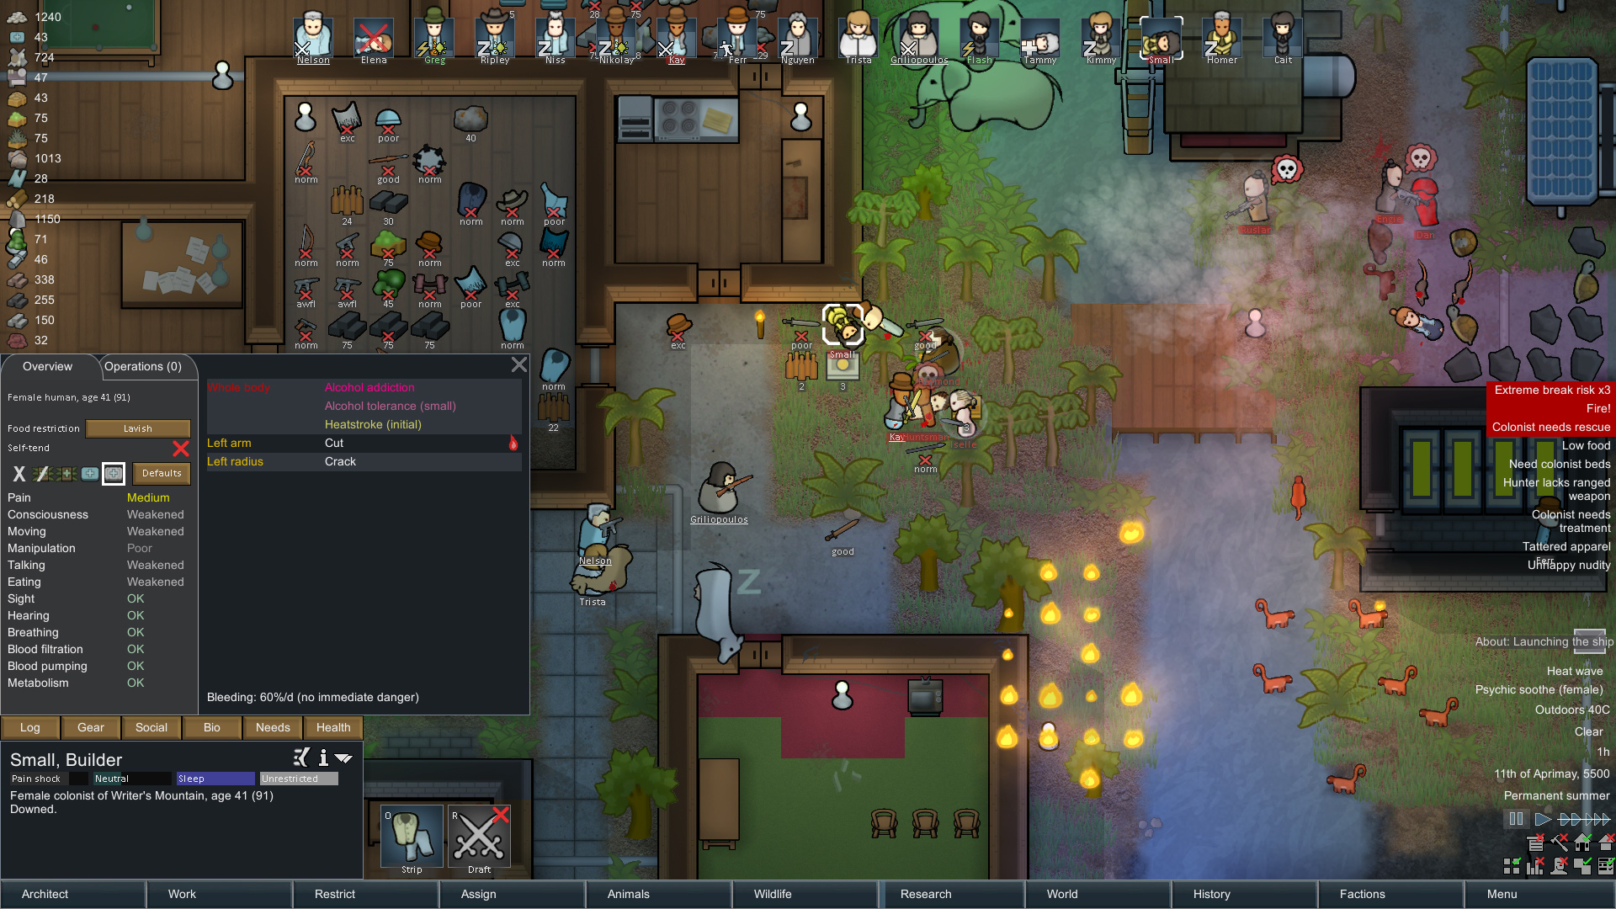

Slide 53
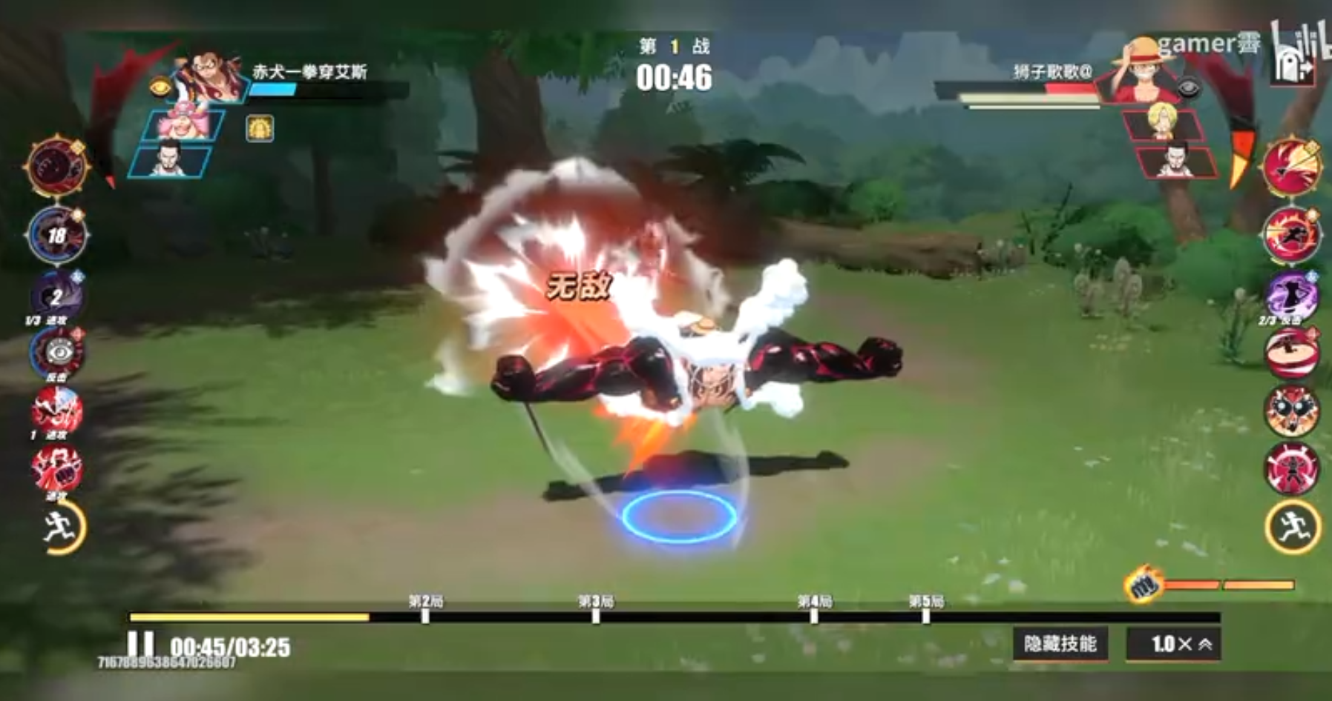

Slide 54
3
环世界
时间：80小时，7天
条件：14天，3周正常，2周不休

Slide 55
3
幻兽帕鲁
时间：80小时，7天
条件：14天，3周正常，2周不休

Slide 56




Slide 57
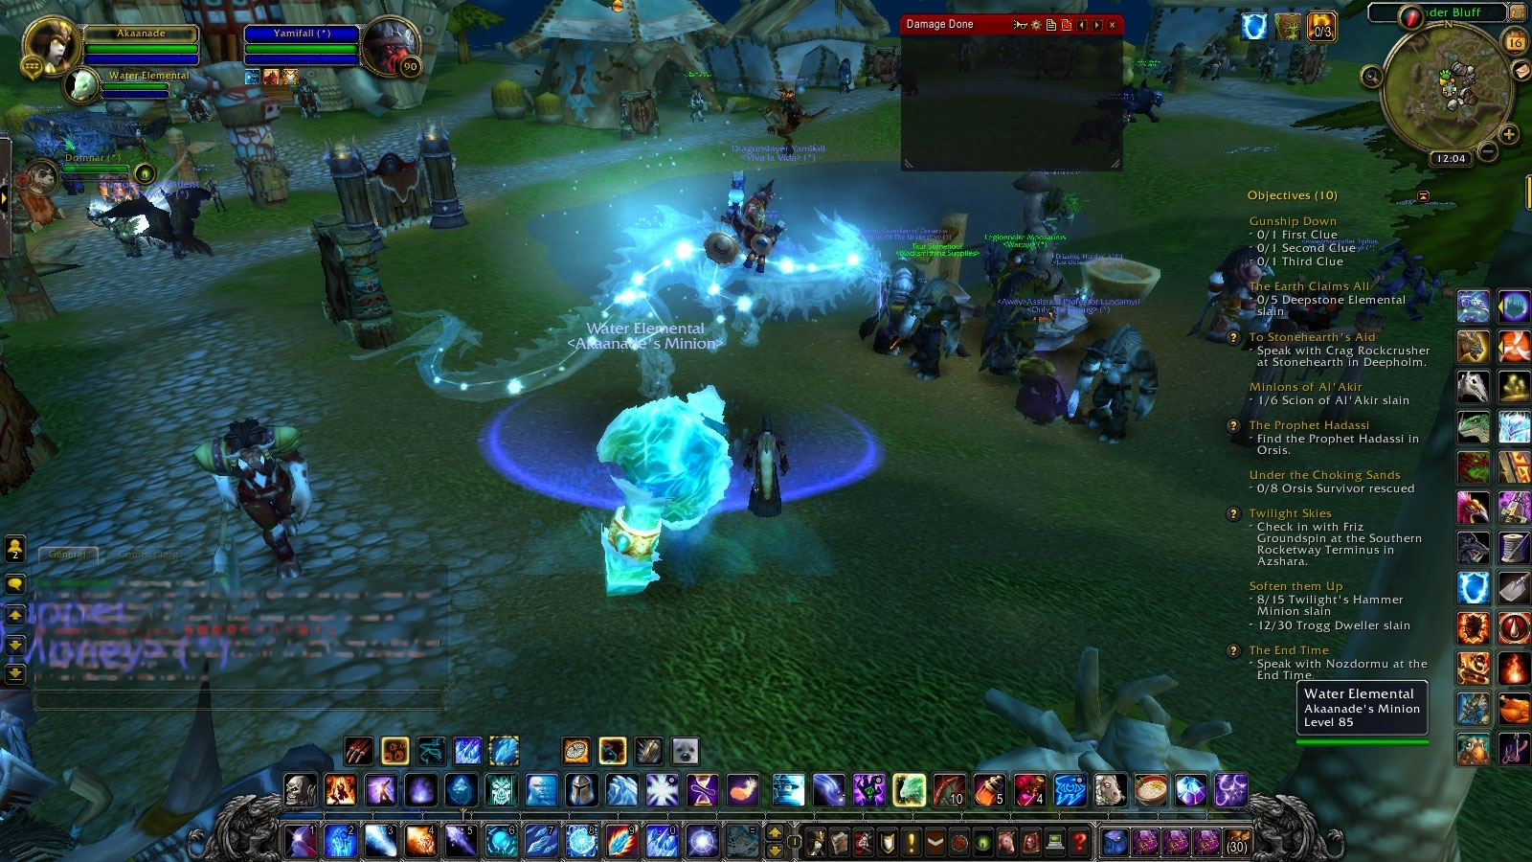

Slide 58
3
美剧
时间：？小时，？天
条件：？天，？周正常，？周不休

Slide 59
3
幻兽帕鲁
时间：80小时，7天
条件：14天，3周正常，2周不休

Slide 60
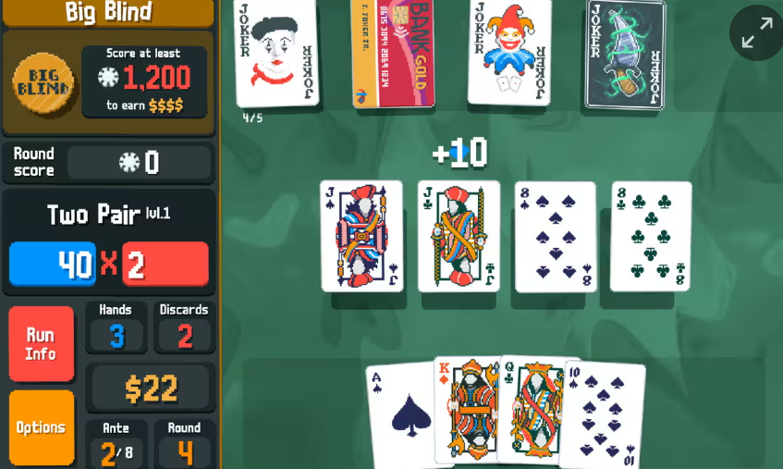

Slide 63
1
小丑牌
时间：24小时，2天
条件：4天，1周正常

Slide 64
3
幻兽帕鲁
时间：80小时，7天
条件：14天，3周正常，2周不休

Slide 65
（娱乐）Walkthrough（体验）: 法环、黑悟空、战神、巫师、刺客信条神作、COD、暗黑破坏神、决战朝鲜、曹操传、帝国时代2战役、帝国时代4战役、帕鲁世界、
（娱乐）同乐：双人成行
（沉迷）极限：全面战争、英雄无敌、三国志14、信野
（沉迷）教练：帝国时代2、帝国时代4、魔兽、万智牌、

Slide 66
Questts
安排：海南，日本？，
主线：SEO网站（灰产）、内容网站（ERO）、互动网站（政论）、工具网站（癌症、教育）；量化；自媒体
日本前主线 – SEO、政论两个网站（大选了）
教练：生活、英语、日语、篮球
研究：政经刘仲敬；古中日史；娱乐：美剧等（结合英语、教练）
沉迷教练：热血航线、帝国时代
沉迷：在上一页

Slide 67
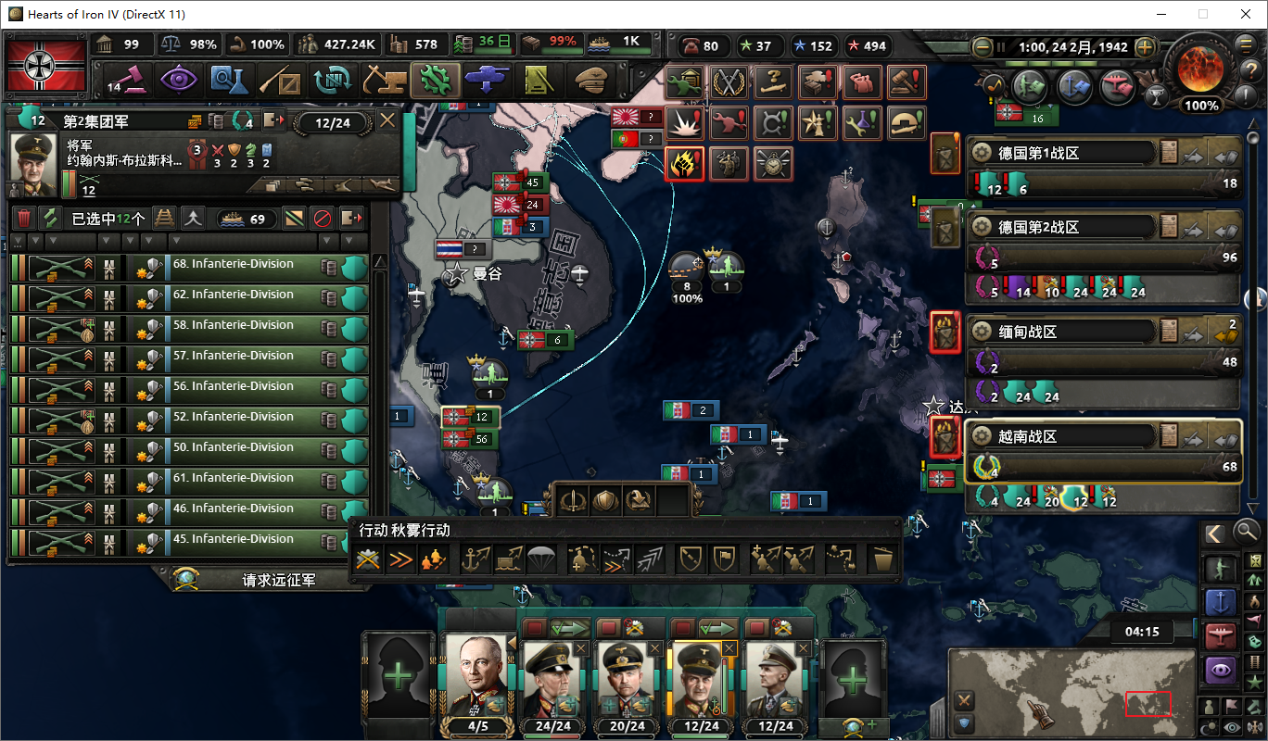

Slide 68
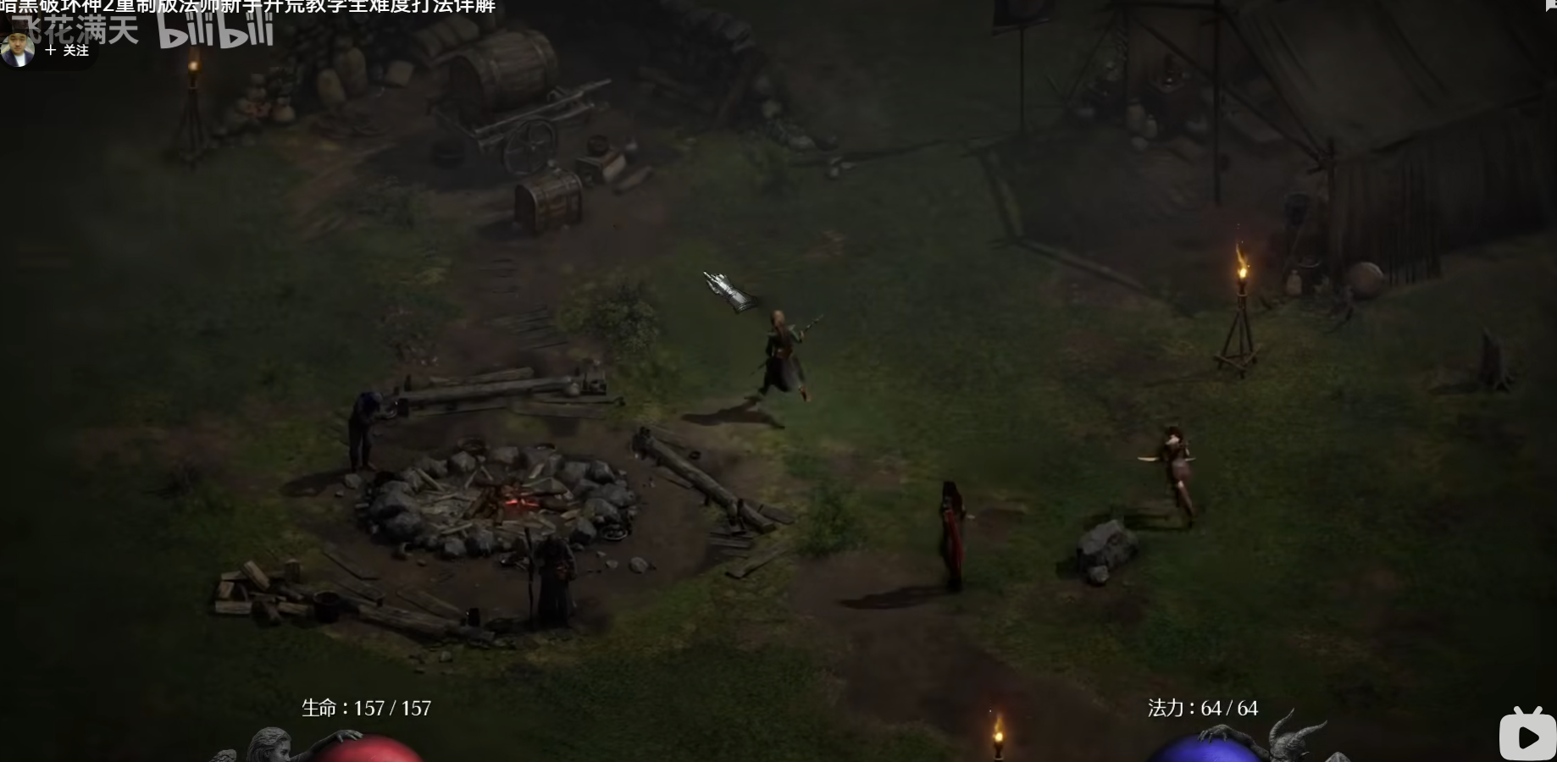

Slide 69


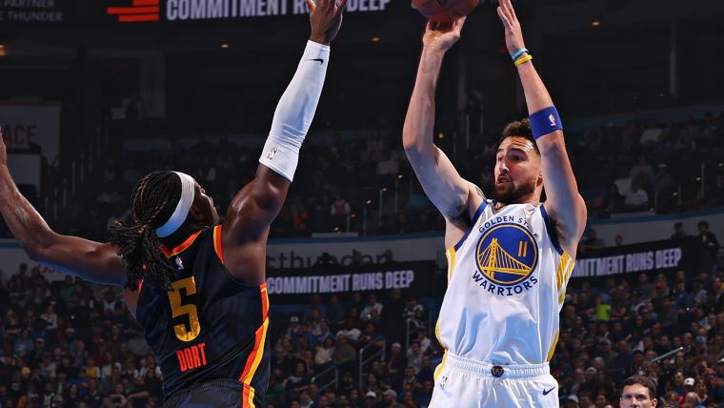
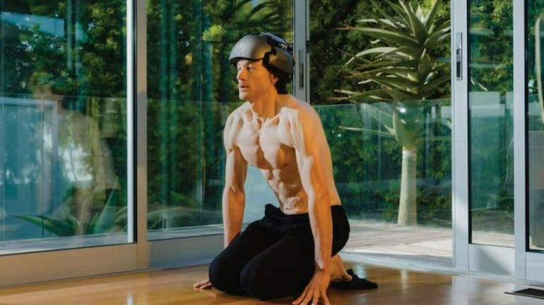
榜样

Slide 70
24年12月17日破局
1 接下来几天，放弃沉迷
2 凭借心意决定教练/娱乐/沉迷做什么
0 场所 – 依旧是室外。不回家。
0 社交选项（Homebar，烤串/羊汤，文艺与电影）
3 教练选项（J人 | 篮球、高尔夫、日语、英语、乐队）
4 娱乐选项（万智牌、房间整理、自己整理）
5 沉迷选项（非教练 – 诡秘之主、幻兽帕鲁【出门玩】）

Slide 71

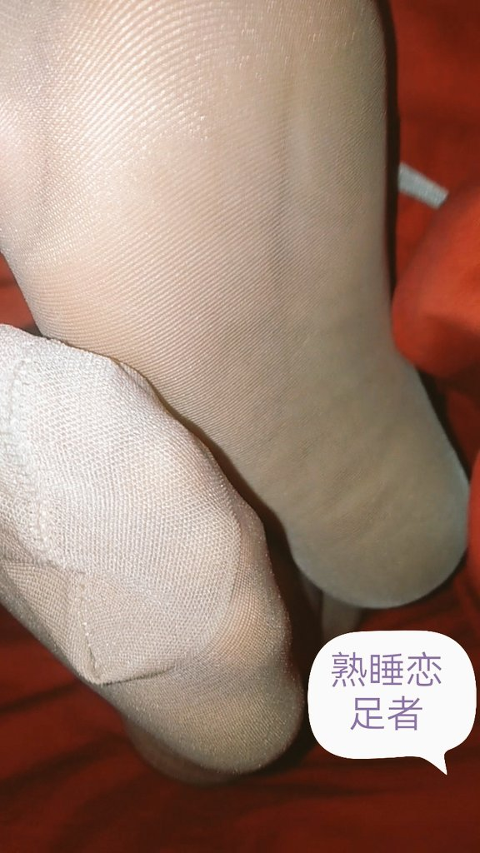
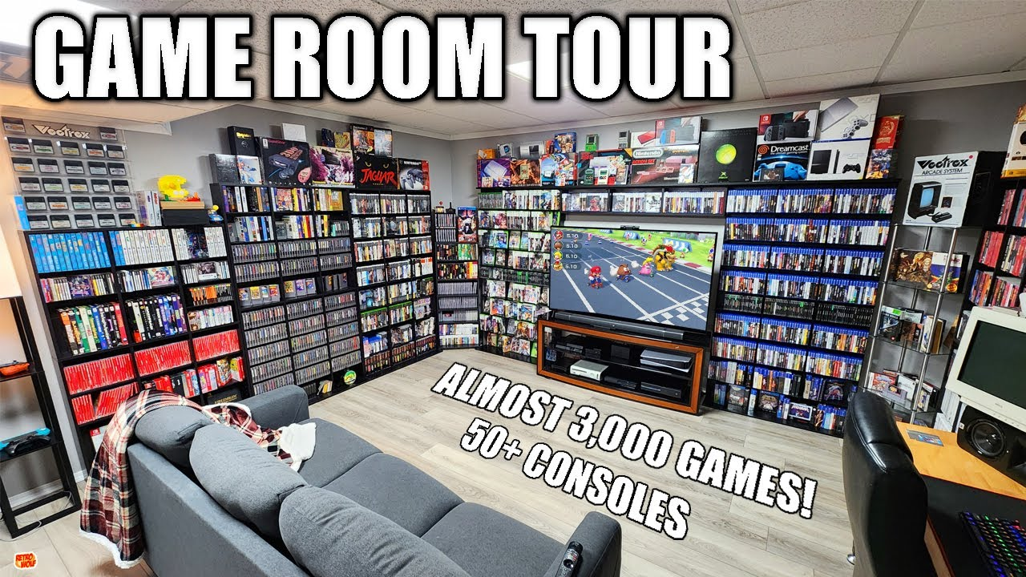
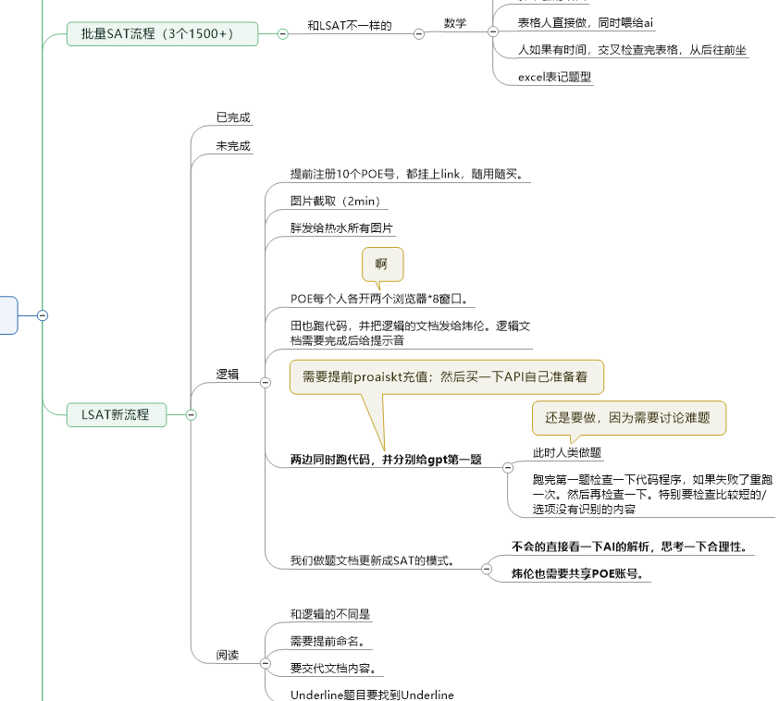
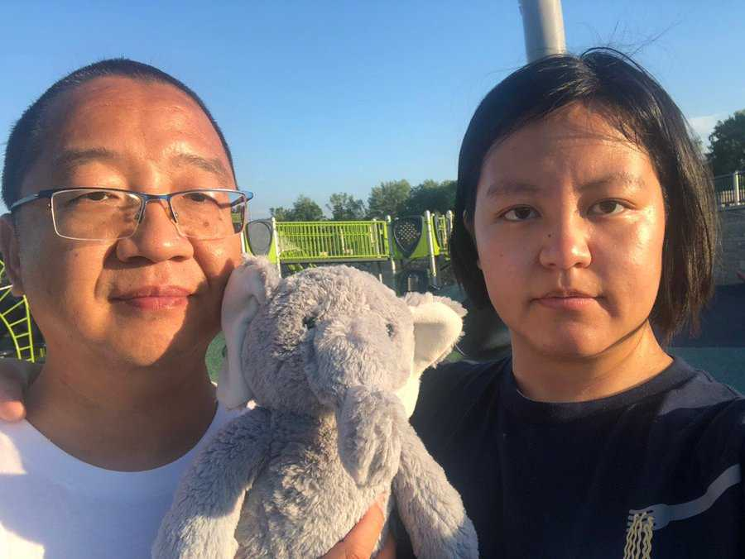
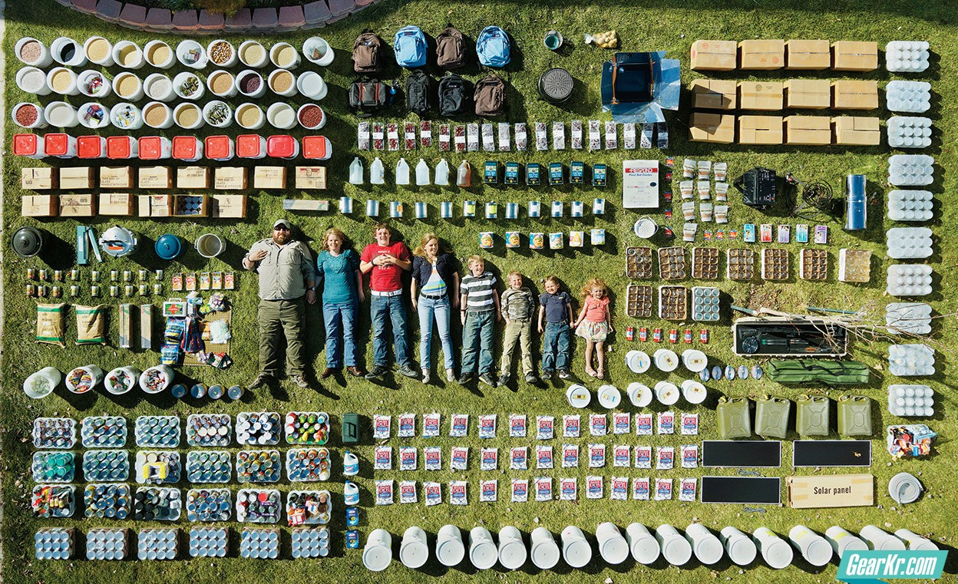
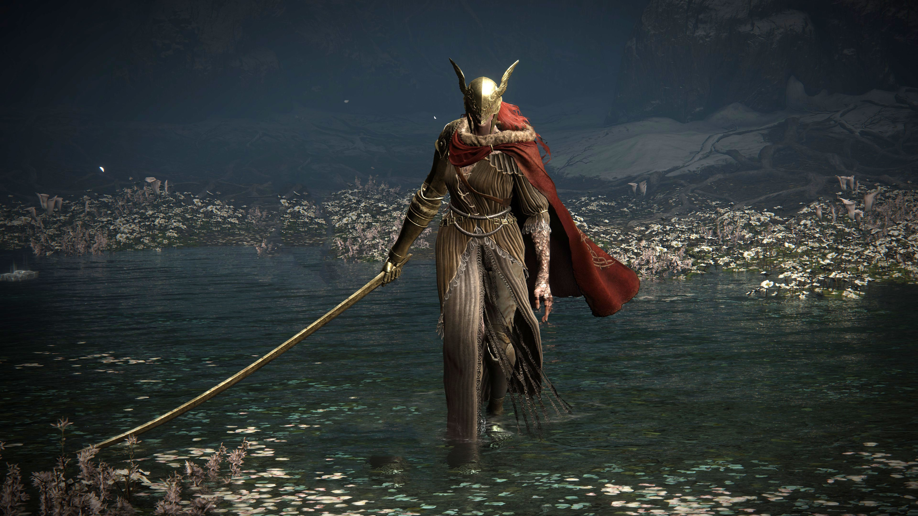





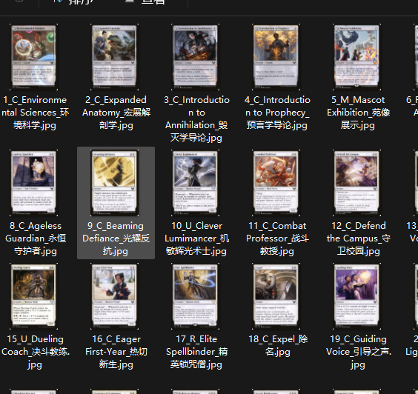
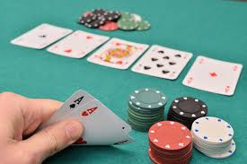


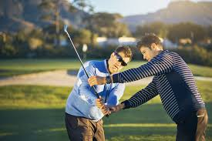

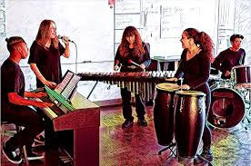
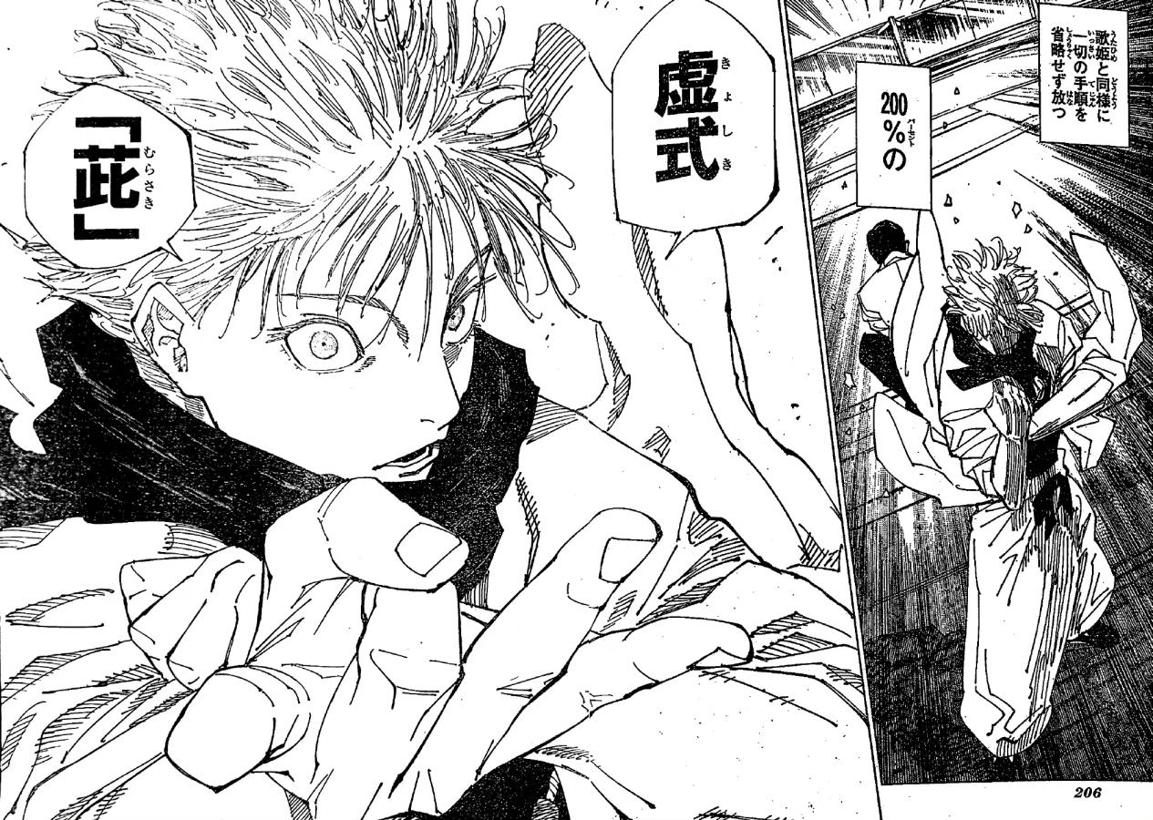

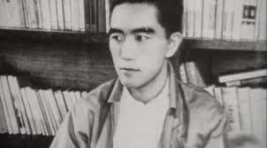

Slide 72
快感-，回报+
Quickdraft
故事浏览
银铁整理
管理系统
毁灭卡组
管理系统
Jared
三岛由纪夫
高尔夫
身体健康
蜘蛛侠
比利林恩
法环
战锤
地图
游戏配音
老电视剧下载
九井liang子
咒术回战
葬送福利连
时光特警
浪客行
万智牌毁灭
Telegram下
诡秘之主
龙枪
进度与投入

Slide 73
新的四条线
（按照顺序排序）
其他无法归类：纪录片；创作艺术作品
练线：乐队；其他教练；德扑；
攒多巴胺线：收拾房间；身体整理；教练；生存狂；刘仲敬；筹备dnd；摄影；l
F线：读文学类书；SW；电影；漫画；
玩线：打非沉迷游戏；看美剧；网络小说；

Slide 74
万智牌 | 身体健康 | 房间整理 | 生存狂 | 模型手办 | 教练图书
管理系统 | 预约体检 | 游戏房 |  |  | 网球书
毁灭卡组 | 理清楚一些原理 | 书房书 |  |  | Tim Ferriss
Quickdraft | 确定补品 | 卖地毯之类
故事浏览 | 外貌眼镜 | 录制游戏视频
银铁整理 |  | 教练自媒体
 |  | 手机整理
 |  | 数据备份
 |  | 老电视剧下载
 |  | 地图整理
 | 无x生活

Slide 75
书堆栈
刻意练习
万物发明指南
每天工作三小时
我的造梦之路
那不勒斯四部曲
局外人
忏悔录
不能承受的生命之轻
了凡四训
原则
龙枪
哈利波特
诡秘之主
Stories of your life
卡拉马佐夫兄弟
Notes:
平凡的世界 – ai总结

Slide 76
漫画堆栈
葬送福利连
咒术回战
迷宫饭2刷
天国大魔镜
钢炼
剑风传奇
浪客行（竞技场）
藤本树
时光特警
幽游白书
炎拳x2
黄金神威
不伦食堂
死神p
海归线
火风燎原
安达充

Slide 77
电影堆栈
好东西
绣春刀（历史）
南汉山城（历史）
最强兵器-弓（历史）

Slide 78
电视剧堆栈

Slide 79
历史堆栈

Slide 80
非沉迷堆栈
ROBOLOX

Slide 81
平静，禅意，对战
Pure Force 灰产巨鳄鱼（3h/天）
25-2-23 ~ 25-3-8
修胖双人成行
不执行
WL CS梦飞船
卧铺（kawari sex）
推广
批量SAT
考Bar
家庭Bar
眼睛、身体/禁酒打药
整理 – 书房/文艺/万智牌
东北和东北文学
音乐，发哥，创造
J人日记
教练 – 万智牌
清理自己
J人万智牌
万智牌漫画
口袋妖怪游戏
教练 - PTCG
万智牌摩登
口袋妖怪动漫
双眼皮
教练 – 篮球
长白山
身体体检
教练 – 英语与英美文学
眼睛体检
Notes:
走前还想完成的 –
工作，灰产巨鳄
WL梦飞船
Brian身体和Paul George 077后肩膀闪亮篮球 【减少各类身体不适】
文学与语言
和爸妈狗国内徒步等
争议：
J人日记？
国内双卡牌精通？
多哥游戏，LanParty?
高尔夫？
一些走之后也能完成的“诱惑”
J人日记。
胖游戏
口袋妖怪的搜集等，国外

Slide 82
双雪涛师承

Slide 83
宝可梦整理
三星，保留
012，对战强者保留
活体比较少的，保留
第一次删除掉没保留的
第二次删除掉没用的三星
第三次删除掉
一世代，9世代不需要活体（906开始）；

Slide 84
堆栈

